Slide 1
Task 2
Gruppo 3
Antonio Riccio M63/0605
Andrea Scognamiglio M63/0598
Stefano Sorrentino M63/0630

Slide 2
Task 2
Realizzazione di due IPcore
IPcore integrati in un progetto che prevede la realizzazione di un radar bistabile passivo
Repo GIT del task:
  https://github.com/artic92/sistemi-embedded-task2

Slide 3
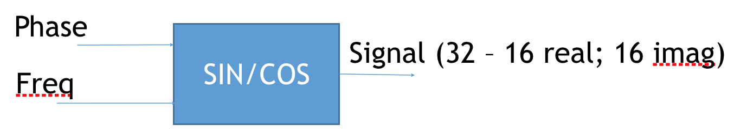
IP core 1 - Specifiche
Generatore di campioni di un segnale periodico con frequenza e fase configurabili
Numero di campioni configurabile
Campione rappresentato su 32 bit
  16 bit parte reale
  16 bit parte immaginaria

Slide 4
IP core 1 – Scelta componenti
Ricerca di componenti già esistenti
  Per ridurre il tempo di sviluppo
Scelta ridotta a due componenti:
  Cordic
  DDS_compiler
Scartato Cordic
  Frequenza non configurabile

Slide 5
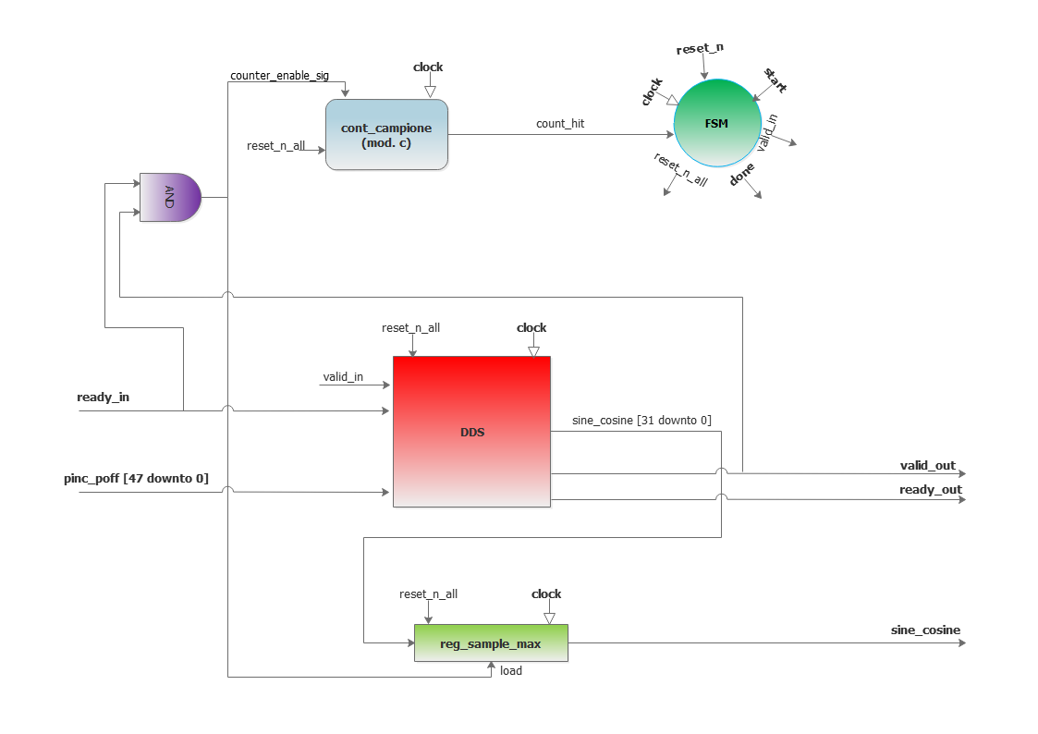
IP core 1 – Architettura (1/3)

Slide 6
IP core 1 – Architettura (2/3)
Contatore
  Controlla il numero di campioni generati
Registro
  Memorizza il valore di uscita del DDS
FSM
  Asserisce segnali di controllo del DDS
Segnali di comunicazione
  Se ne occupa il DDS

Slide 7
IP core 1 – Architettura (3/3)
Scambio di messaggi
  valid_out
    Validità dato in uscita
  ready_out
    Disponibilità ad accettare dati in ingresso
  valid_in
    Validità dato in ingresso
      Blocco a monte
  ready_in
    Disponibilità ad accettare dati in ingresso
      Blocco a valle

Slide 8
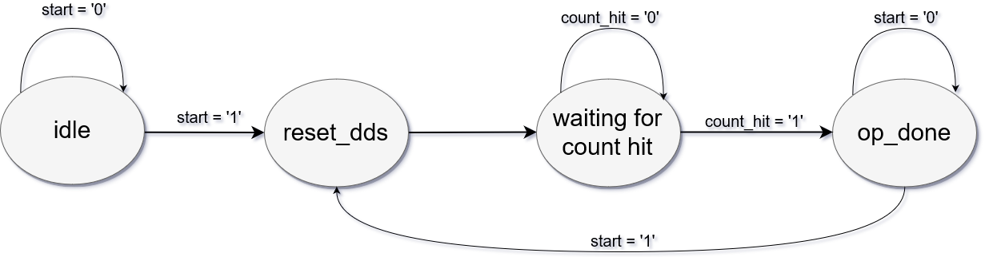
IP core 1 – Parte di controllo

Slide 9
IP core 1 – Calcolo PINC e POFF (1/4)
f_out
  Frequenza di uscita
f_clk
  Frequenza di campionamento (20.46 MHz)
B
  Numero di bit utilizzati per rappresentare PINC e POFF (24 bit)
    Risoluzione di 1 Hz circa (scegliendo una frequenza di campionamento di 20.46 MHz)
PINC
  Incremento di frequenza

Slide 10
IP core 1 – Calcolo PINC e POFF (2/4)
Frequenze positive:
Frequenze negative:

Slide 11
IP core 1 – Calcolo PINC e POFF (3/4)
p è una costante
  Vale -0.0005
Grazie Ing. Bruno (Aster)!

Slide 12
IP core 1 – Calcolo PINC e POFF (4/4)
Frequenza (hz) | PINC (Hex) | POFF (Hex)
-3250 | FFF597 | A00000
-2625 | FFF397 | 500000
-2000 | FFF998 | 000000
-1375 | FFFB98 | B00000
-750 | FFFD99 | 600000
-125 | FFFF99 | 100000
500 | 19A | C00000
1125 | 39B | 700000
1170 | 59B | 200000
2375 | 79C | D00000
3000 | 99C | 800000

Slide 13
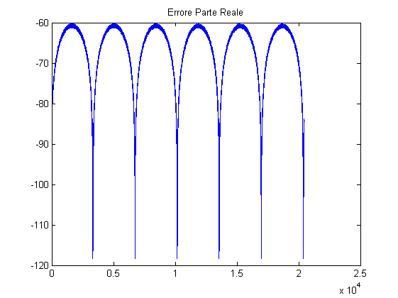
IP core 1 – Errore doppler 11 (1/2)

Slide 14
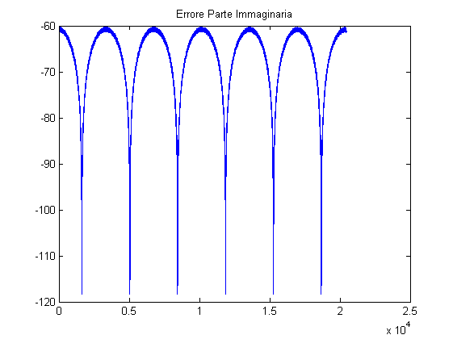
IP core 1 – Errore doppler 11 (2/2)

Slide 15
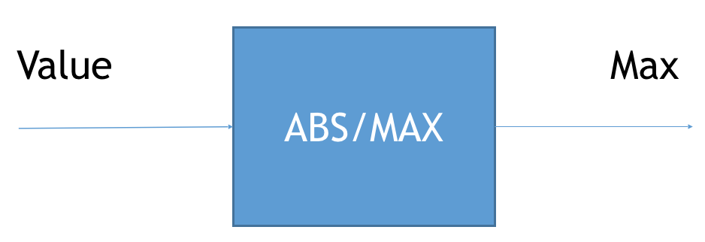
IP core 2 - Specifiche
Massimo assoluto di un un insieme di s*d*c campioni
Il massimo è calcolato sui moduli dei campioni

Slide 16
IP core 2 – Ingressi/uscite
Ingressi:
  Valore complesso del campione
Uscite:
  Valore complesso del massimo campione
  Spiazzamento nella frequenza doppler
  Frequenza doppler
  Satellite
Configurabile:
  Parallelismo del valore complesso (parte immaginaria + parte reale)
  Numero di satelliti
  Numero di frequenze doppler per satellite
  Numero di campioni per doppler

Slide 17
IP core 2 – Architettura (1/2)
Approccio modulare
  Dominio della complessità
  Facilità di testing
Riuso (ove possibile)
Formata da due blocchi:
  Calcolo del modulo (complex_abs)
  Calcolo del massimo (compute_max)

Slide 18
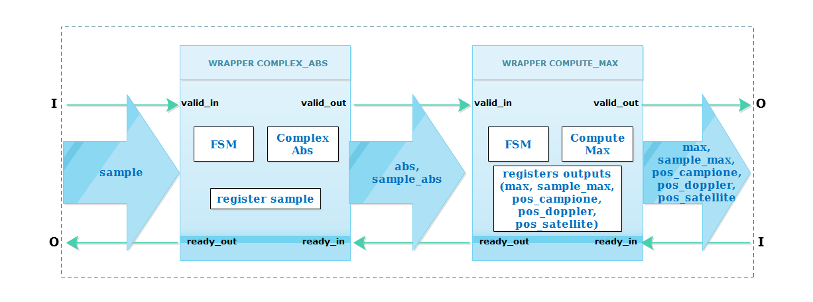
IP core 2 – Architettura (2/2)

Slide 19
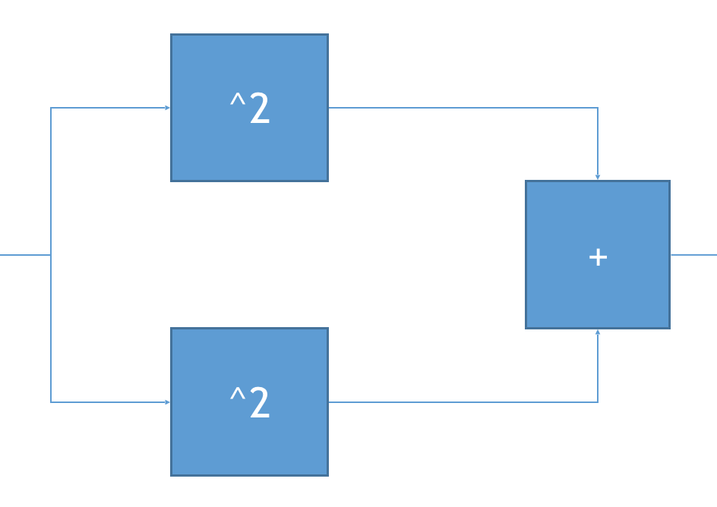
Complex_abs – Architettura (1/2)

Slide 20
Complex_abs – Architettura (2/2)
Elevamento a potenza
  Moltiplicatori di Booth
Somma
  Ripple-carry adder
    Risparmio di area
Assenza operazione di radice quadrata
  Non utile ai fini dell’applicazione
  Permane la monotonicità

Slide 21
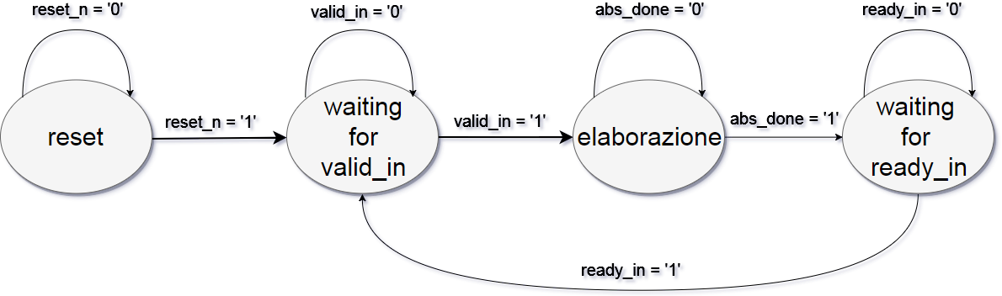
Complex_abs – Wrapper

Slide 22
Compute_max - Design
Sviluppo incrementale
  Comportamentale → strutturale
Due architetture:
  Comportamentale (prototipo)
    Verifica funzionale
  Strutturale
    Ottimizzazione dei componenti utilizzati
    Manutenibilità
Calcolo dinamico del massimo
  Ottimizzazione risorse di calcolo e di memoria

Slide 23
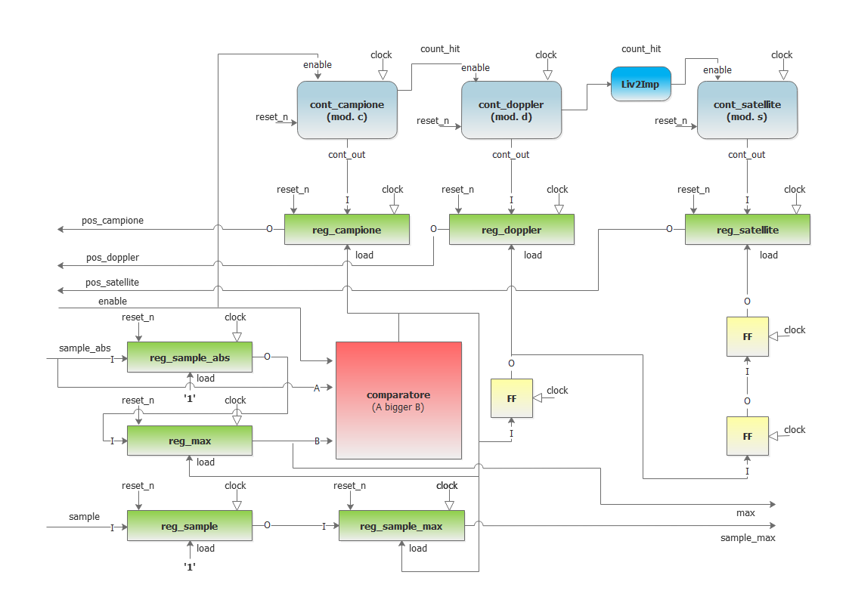
Compute_max – Architettura (1/2)

Slide 24
Compute_max – Architettura (2/2)
Contatori
  Campioni (c)
  Doppler (d)
  Satelliti (s)
Comparatore
Registri
  Campione massimo
  Modulo massimo
  Spiazzamento nella doppler
  Intervallo di frequenza doppler
  Satellite

Slide 25
Compute_max – Problematiche risolte
Registri reg_sample_abs e reg_sample
  Ritardano i segnali di ingresso
    Utili per l’aggiornamento del massimo
Flip-flops
  Ritardano segnali di caricamento per i registri della doppler e del satellite
Livelli2impulsi
  Converte count_hit del contatore doppler
    Da livelli a impulsi

Slide 26
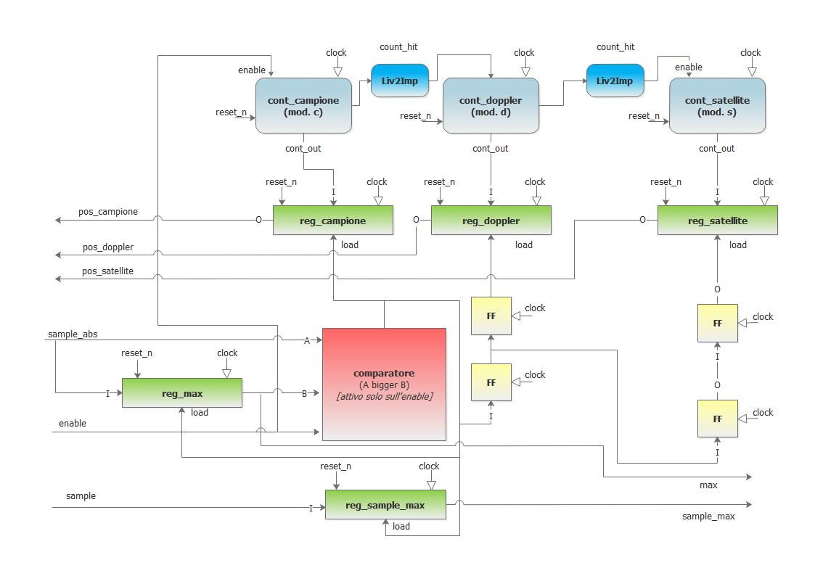
Compute_max – Architettura 2 (1/2)

Slide 27
Compute_max – Architettura 2 (2/2)
Adattata in seguito a introduzione dei wrapper
Differenze:
  Eliminati registri reg_sample_abs e reg_sample
    Ci pensa la FSM del wrapper
  Introdotto altro blocco livelli2impulsi
    Il contatore dei campioni non è sempre abilitato
  Introdotto un flip-flop
    Compensare il ritardo del blocco livelli2impulsi

Slide 28
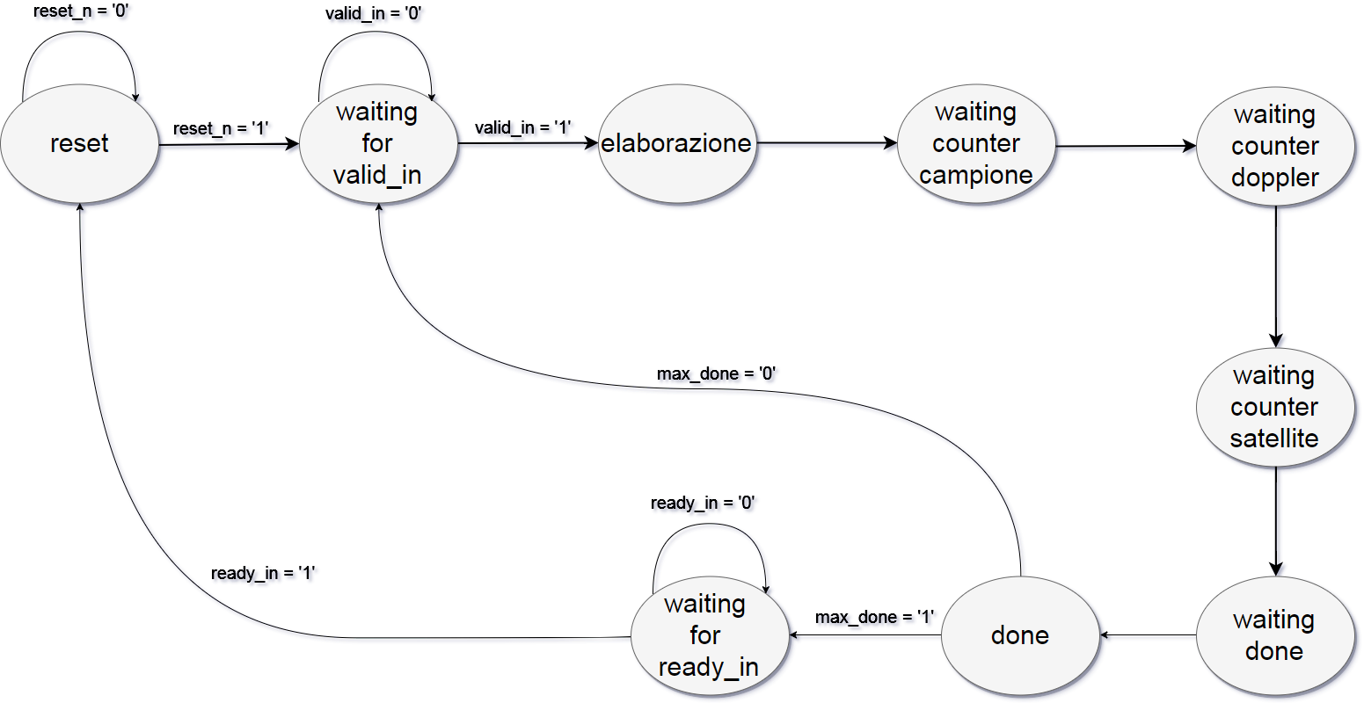
Compute_max – Wrapper

Slide 29
Integrazione task 1 (1/2)
Integrazione a step
  Collegamento IPcore 1 <-> IPcore task 1
  Collegamento IPcore task 1 <-> IPcore 2
  IPcore 1 <-> IPcore task 1 <-> IPcore 2
Tutto ok!

Slide 30
Integrazione task 1 (2/2)
TODO: schematico integrazione

Slide 31

Domande?

